Slide 1
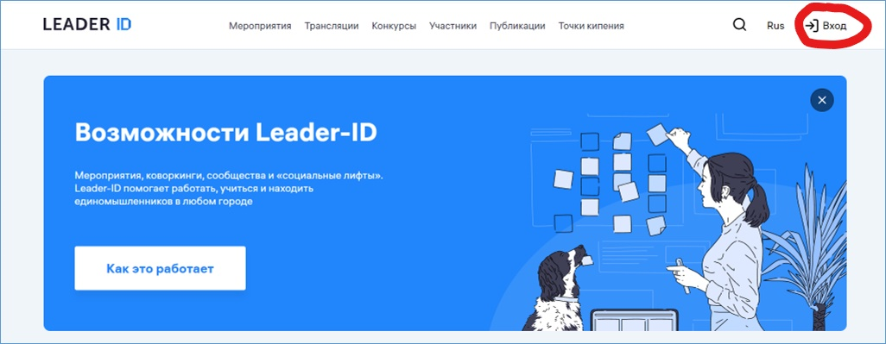
Регистрация
1. зайти на сайт leader-id.ru

Slide 2
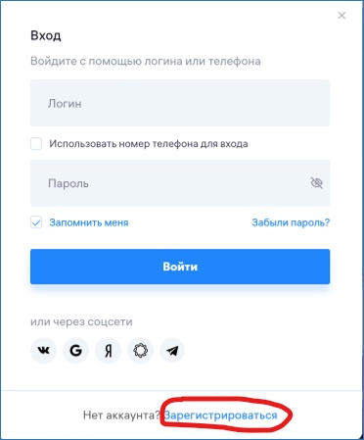
Регистрация
2. Заполняем регистрационные поля: • Фамилия, Имя, Отчество, пол, дата рождения, пароль, email, телефон, город • Название компании (если безработный,то указывается «не работаю») • Должность (есть выбор - безработный)
3. Ставим галочку – «Я НЕ РОБОТ».
4. Далее нажимаем кнопку - «ЗАРЕГИСТРИРОВАТЬСЯ».
5. Можно авторизоваться в системе через одну из социальных сетей.
6. После подтверждения регистрации на электронный адрес, указанный Вами в форме регистрации, будет отправлено письмо с ссылкой для подтверждения. Необходимо подтвердить (пройти по ссылке, т.е. нажать на нее). Бывают случаи, когда система не направляет на эл. почту ссылку для подтверждения регистрации. В этом случае Вы можете сразу пользоваться своим профилем.
После выполнения данных действий Вы зарегистрированы на платформе Leader ID.

Slide 3
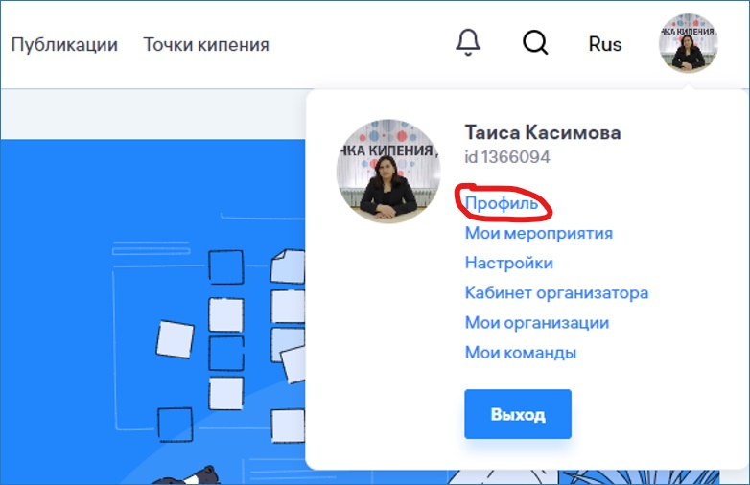
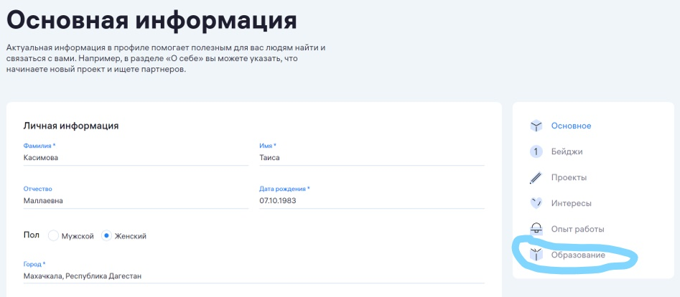
Заполнение карточки «Образование»

Slide 4
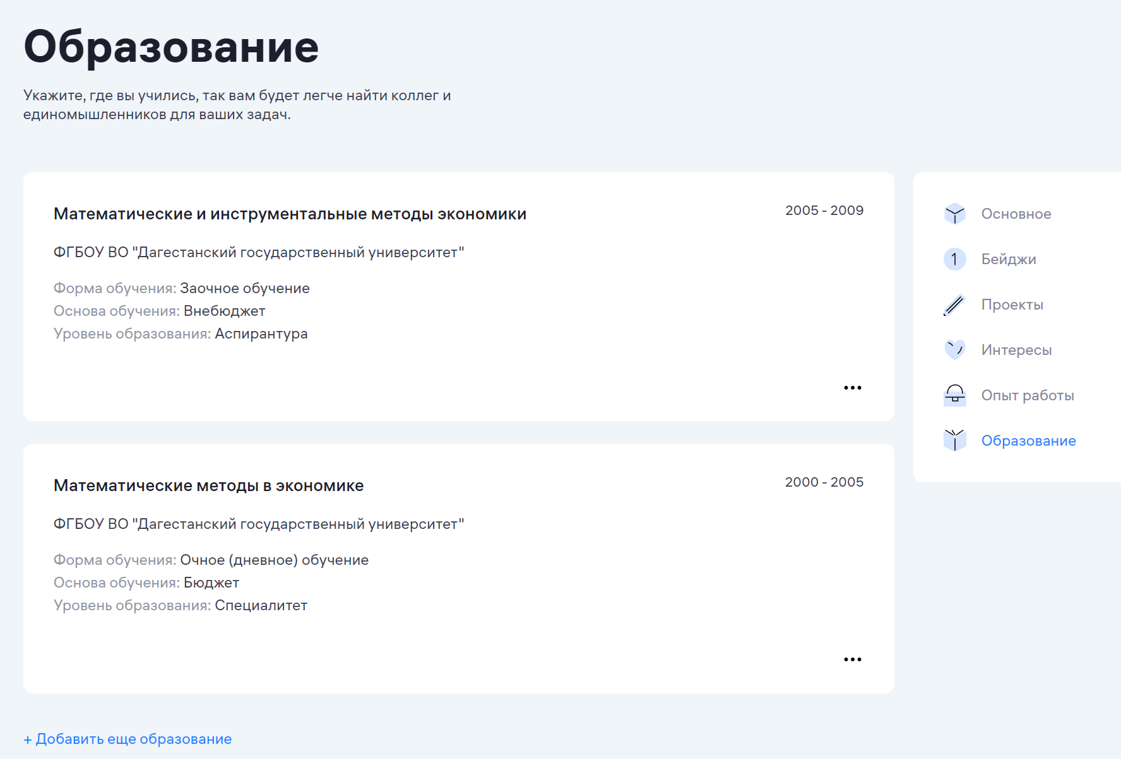
Заполнение карточки «Образование»

Slide 5
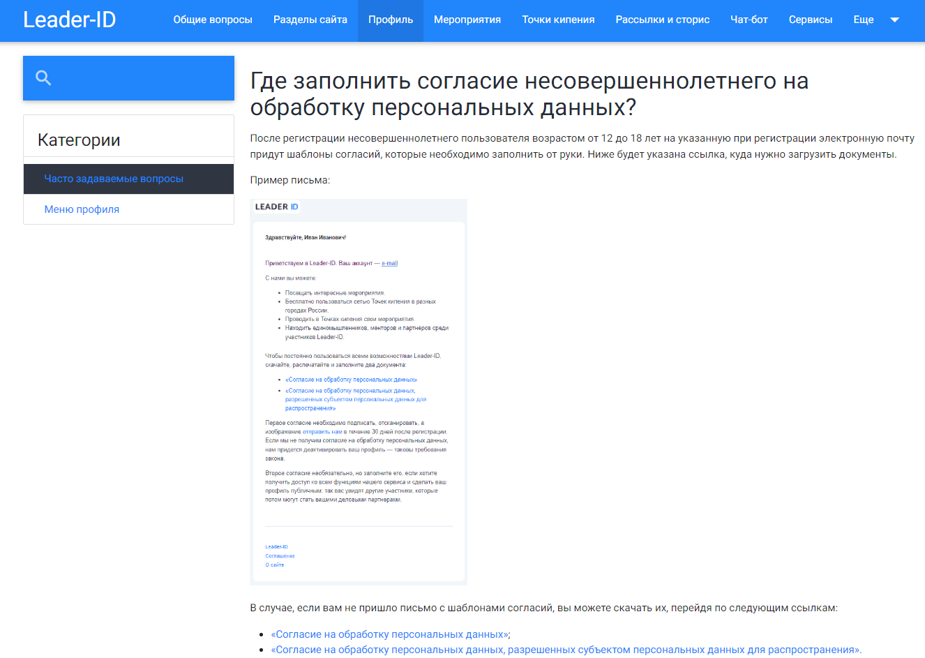
Регистрация несовершеннолетних
https://leader-id.usedocs.com/article/42745

Slide 6
Регистрация на командные мероприятия
1. зайти на сайт
leader-id.ru,
2. авторизоваться и пройти в личном кабинете в раздел «Мои команды»

Slide 7
Регистрация на командные мероприятия
3. В разделе «Мои команды»
«Создать команду»

Slide 8
Регистрация на командные мероприятия
4. Заполнить необходимые поля в описании команды:
• Название команды
• Краткое описание (чем компания занимается, на что нацелена, какие у нее ценности)
• К какому рынку НТИ относится ваша команда, если есть такой рынок
Сохранить изменения.

Slide 9
Регистрация на командные мероприятия
5. После сохранения команды вы получите ссылку, которую можно отправить членам вашей команды для добавления в состав.

Slide 10
Регистрация на командные мероприятия
6. После перехода по ссылке Лидеру команды необходимо подтвердить участника команды.

Slide 11
Регистрация на командные мероприятия
7. После создания команды необходимо подать заявку на участие в мероприятии. Для этого необходимо нажать кнопку «Подать заявку» и выбрать команду, участие в которой предполагается в этом мероприятии

Slide 12
Регистрация на командные мероприятия
8. выбрать участников, которые будут участвовать в мероприятии

Slide 13
Регистрация на командные мероприятия
8. выбрать участников, которые будут участвовать в мероприятии

Slide 14
Касимова Т.М. начальник отдела инновационной деятельности и трансфера технологий ДГУ taisa.kasimova@mail.ru
Спасибо за внимание!

